Slide 1


基于 Apache SeaTunnel 构建 CDC 数据同步管道
王海林 Apache SeaTunnel PMC Member
2023 第八届中国开源年会
开源：川流不息、山海相映

Slide 2



关于我
多年平台研发工作，涉及数据开发/集成、监控 APM 计算相关领域
数据集成平台研发@白鲸开源
开源爱好者（https://github.com/hailin0）
Apache SeaTunnel PMC
Apache SkyWalking Committer
Apache DolphinScheduler/Pulsar/Doris/BanyanDB Contributor

Slide 3


目录
CONTENTS
01
Apache SeaTunnel 概述
02
Apache SeaTunnel CDC 是什么
03
Apache SeaTunnel CDC 设计与实践
04
社区 Roadmap
05
如何参与社区
2023 第八届中国开源年会
开源：川流不息、山海相映

Slide 4
Apache SeaTunnel 概述
2023 第八届中国开源年会
开源：川流不息、山海相映

Slide 5
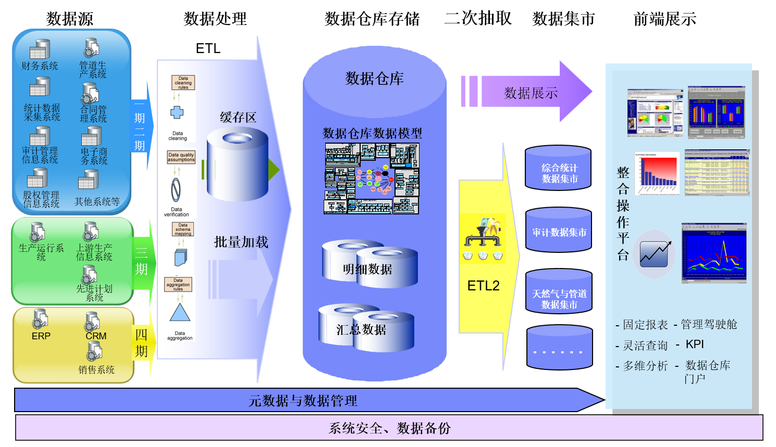
数据集成发展史 - ETL（1990-2015）
数据源主要是结构化数据，MySQL、
SQL Server、Oracle、ERP、CRM 等
数据仓库由 OLTP 时代的 Oracle，
DB2 来承担
Informatica、Talend、Kettle 出现

Slide 6
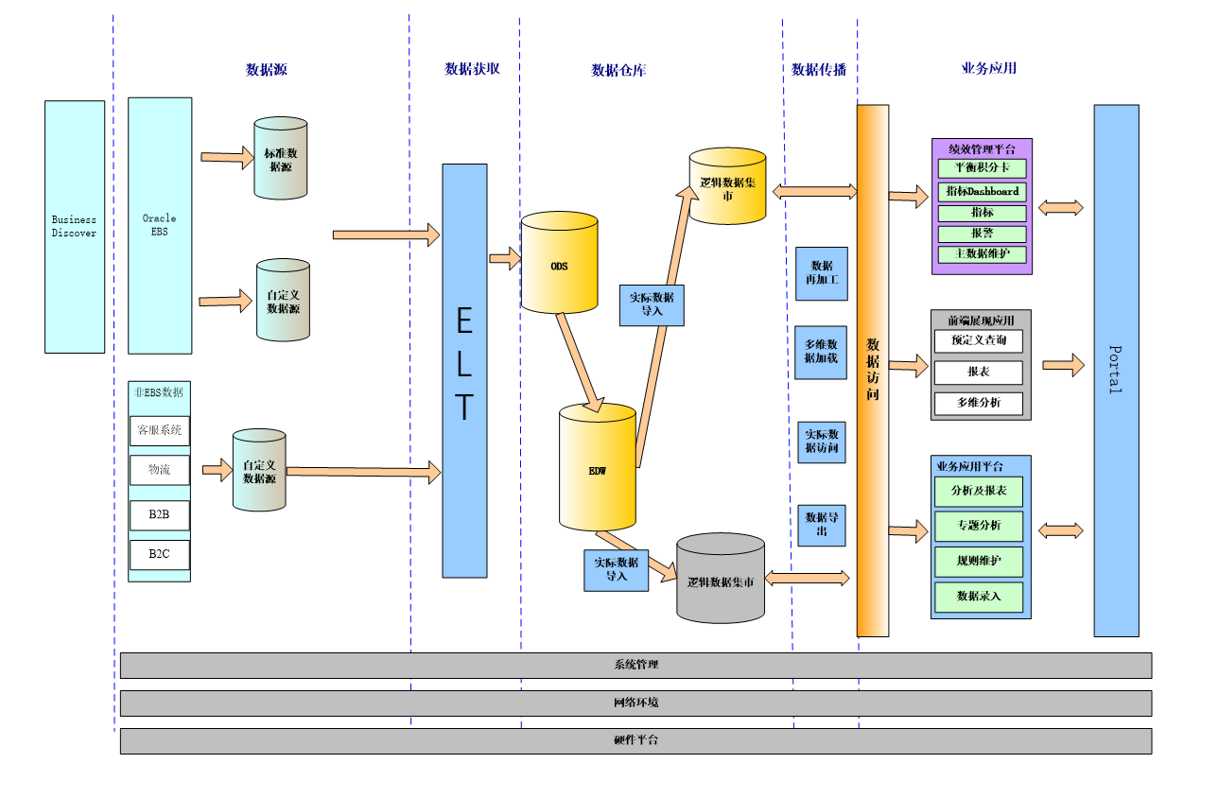
数据集成发展史 - ELT（2005-2020）
MPP 、分布式技术流行（Hadoop, Hive）
数据源中的数据只做简单标准化写入数仓
无法处理复杂数据源，EL 过程需要写
Spark、MapReduce程序来实现

Slide 7
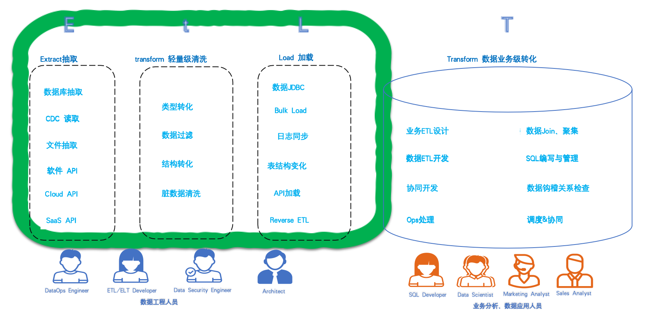
数据集成发展史 - EtLT（2020-?）
数据源迅速复杂，数据湖和实时数仓的出现让数据写入的目标端也变的更加复杂。
需要：更加专业的团队和专业的项目来专门负责EL过程的处理。
Apache SeaTunnel 生态位

Slide 8
数据集成面临的痛点
数据源多，增长迅速、版本不兼容、长尾效应
场景复杂：离线、实时，全量、增量，CDC，多表同步
技术栈要简单
易管理
易维护
易使用
易扩展
如何做到数据一致性、不丢失、不重复
过程如何监控、指标如何量化
如何降低对数据源的影响
有限资源下如何实现高吞吐、低延时

Slide 9
一站式数据集成平台 - Apache SeaTunnel
简单易用
生态丰富
数据一致性保障
通过配置文件和命令创建、运行任务，或 Web UI
低消耗
运行监控
数据库、消息队列、文件、云存储、
数据湖仓、
SaaS服务、
用户自定义数据源
多场景
数据不丢失、不重复、精确处理一次。
支持断点续传
支持离线、实时、全量、增量、CDC
连接共享、
多表同步数据
自动统计任务读写数量，性能指标

Slide 10

发展历程
项目发展历程
发布第一个重大版本2.2.0，实现跨引擎的连接器支持
开源WaterDrop
进入Apache孵化器并更名为SeaTunnel
支持CDC同步，连接器个数突破100+
2017
2021.12
2022.10
2022.12
2021.11
2022.03
2022.11
2023-?
发布版本30+
腾讯、新浪、等上百家企业生产使用
首个Apache版本发布
新数据同步引擎 Zeta 发布
CDC、离线整库同步
支持 Schema evolution
支持自动建表
Web 图形操作界面

Slide 11
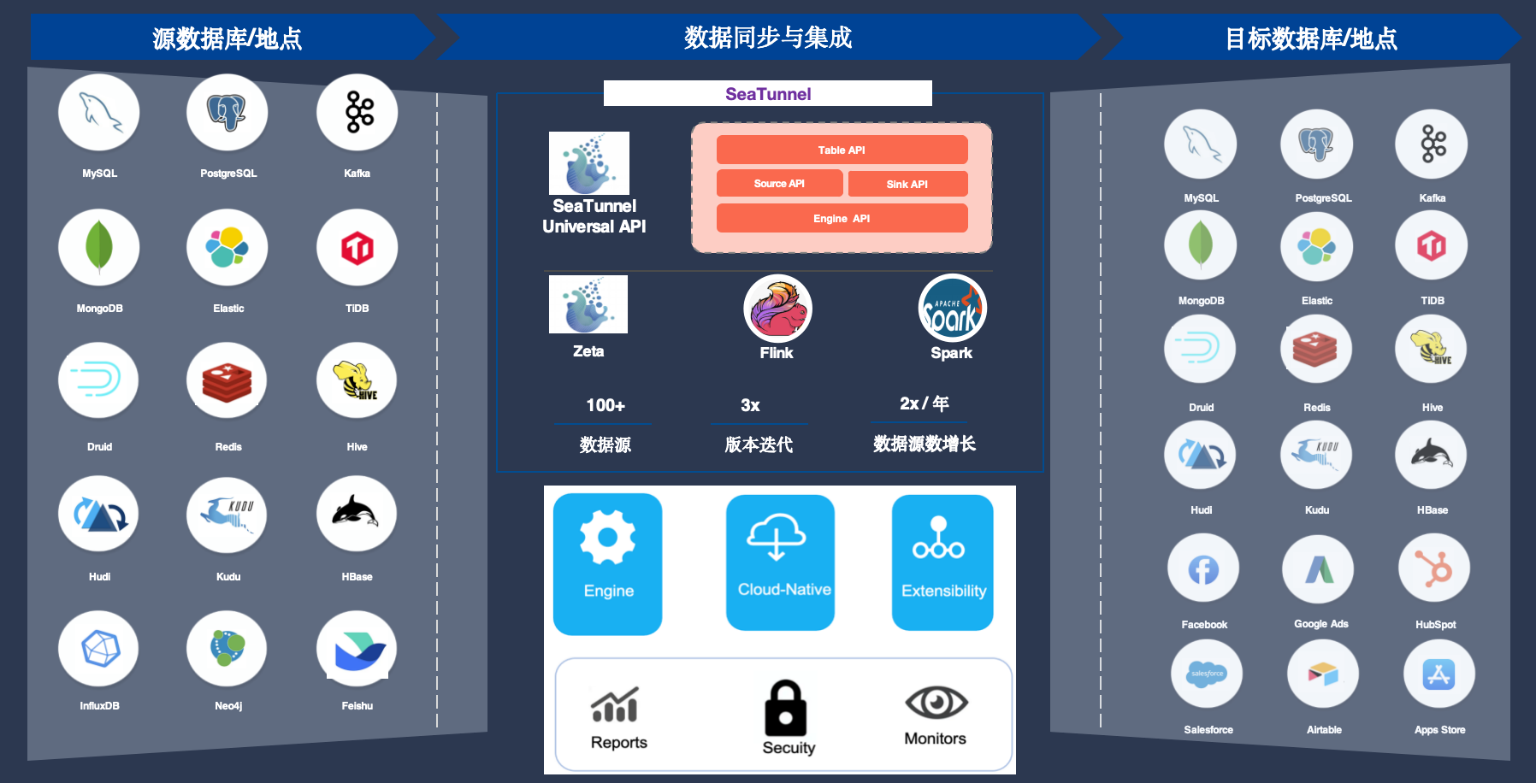
整体架构

Slide 12
Apache SeaTunnel CDC 是什么
2023 第八届中国开源年会
开源：川流不息、山海相映

Slide 13
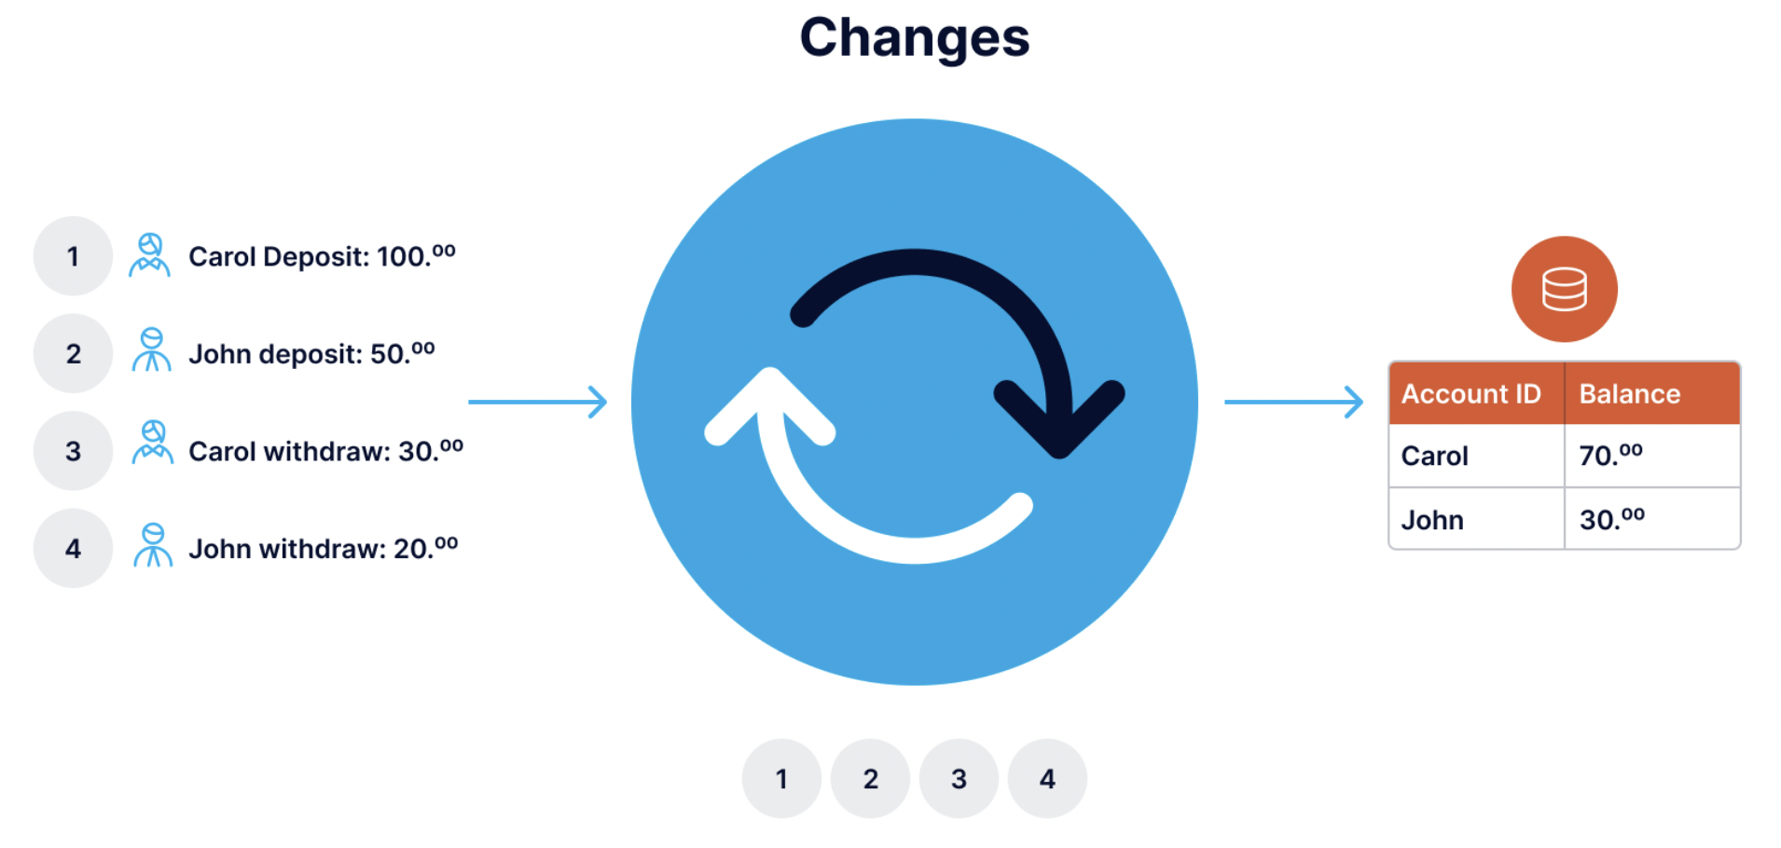
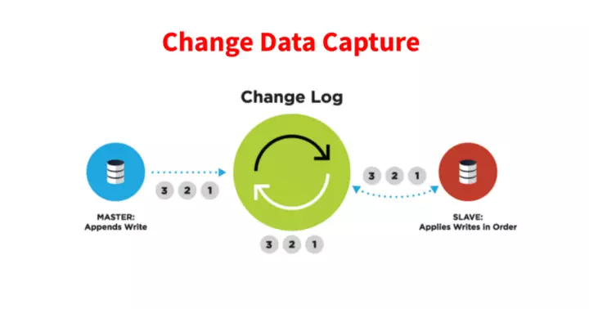
CDC 概述
Change Data Capture（CDC）
变更数据捕获（CDC）是一种数据集成模式，用于跟踪数据库源表事件（INSERT、UPDATE、DELETE）中的行级更改，并将事件以发生的顺序通知到其他系统处理。

Slide 14
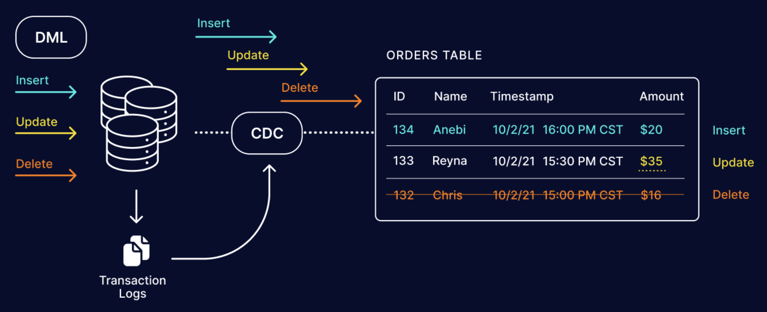
CDC 概述
Change Data Capture（CDC）
变更数据捕获（CDC）是一种数据集成模式，用于跟踪数据库源表事件（INSERT、UPDATE、DELETE）中的行级更改，并将事件以发生的顺序通知到其他系统处理。

Slide 15
CDC 的使用场景
数据复制
如复制数据源到各种同构、异构数据库，做备份、读写分离等等
建立数据分析平台
如复制数据源到数据湖、数据仓库，服务数据分析
全文检索
如复制数据源到 Elasticsearch，服务用户搜索
审计日志
更新缓存
CQRS 读写分离
微服务间状态共享

Slide 16
常见的 CDC 方案痛点
一个表一个作业，管理负担大，连接消耗多
不支持自动建表、
DDL 变更
一站式
易管理
低消耗
零代码
功能全
读取/写入分离，维护多套平台
不同数据库需要多个同步系统
串行读取、大表读取缓慢
需要一定编码

Slide 17










CDC 与 Apache SeaTunnel 如何结合？
CDC 读取
SeaTunnel 执行引擎
CDC 写入
CDC 分为读取与写入两端
作为普通插件运行
两端在引擎上依靠抽象类型交互
数据分为四种类型: INSERT、UPDATE_BEFORE、UPDATE_AFTER、DELETE
Table API
Source API
Sink API
Engine API
Zeta
Flink
Spark

Slide 18
Apache SeaTunnel CDC 的设计目标
支持丰富
易使用
数据一致性保障
支持多种数据库：MySQL、SqlServer、Oracle、Postgresql、极易扩展
低消耗
速度快
零代码（配置/Web）、自动建表、动态增删表、DDL 同步
多场景
Exactly-Once、断点续传
独立使用、兼容Debezium/Canal
连接共享、
数据共享、多表读取
先快照再增量、并行读取、自动分片

Slide 19
Apache SeaTunnel CDC
设计与实践
2023 第八届中国开源年会
开源：川流不息、山海相映

Slide 20
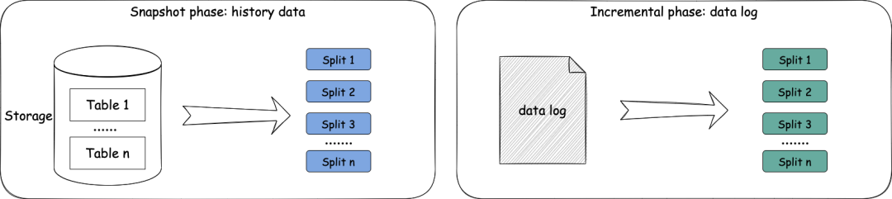
CDC 读取的基本流程
快照读阶段：用于读取表的历史数据
最小 Split 粒度: 表的主键范围数据 {1~1000}、{1000~2000}...
最大 Split 粒度: 整个表
增量读阶段：用于读取表的增量日志更改数据
最小 Split 粒度: 所有表

Slide 21
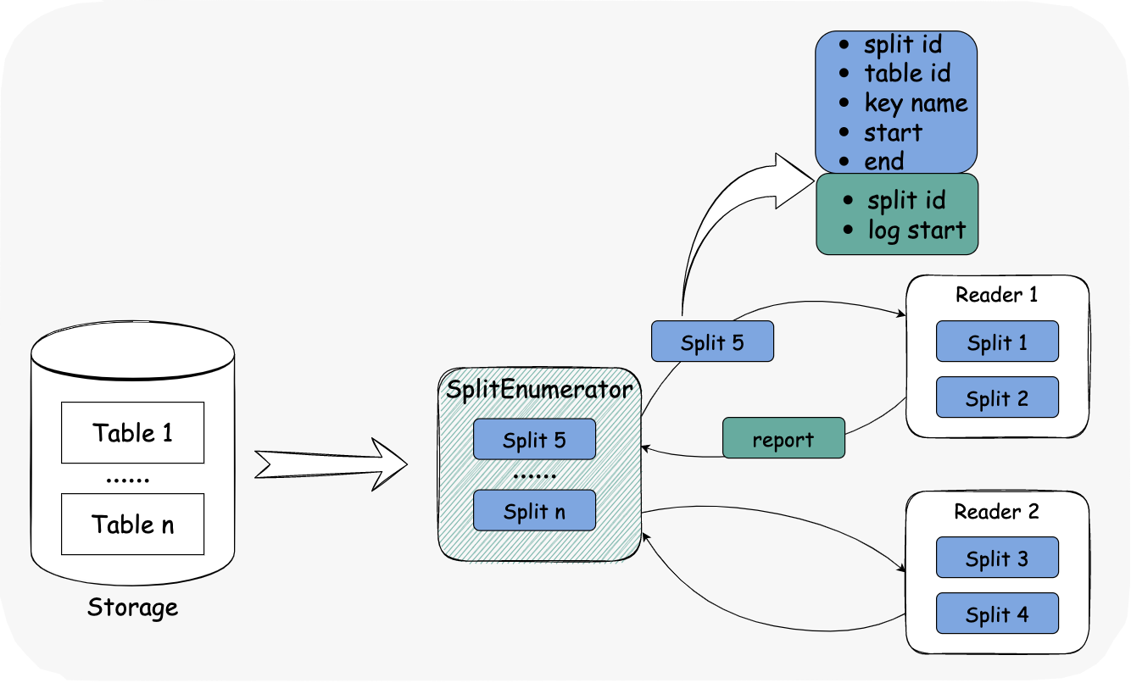
快照读阶段 - 多表读取
枚举器消费 Table 队列
每个 Split 携带 Table-ID

Slide 22
快照读阶段 - 自动分片
Enumerator 枚举器自动分片
识别表主键/唯一键（splitKey）
拆分范围：start、end，如 1～100、100～200、200～300、...

Slide 23
快照读阶段 - 并行读取
Split-ID 路由
Reader 接收 Split
多 Reader 协同工作
Split 读取完成报告 Watermark

Slide 24
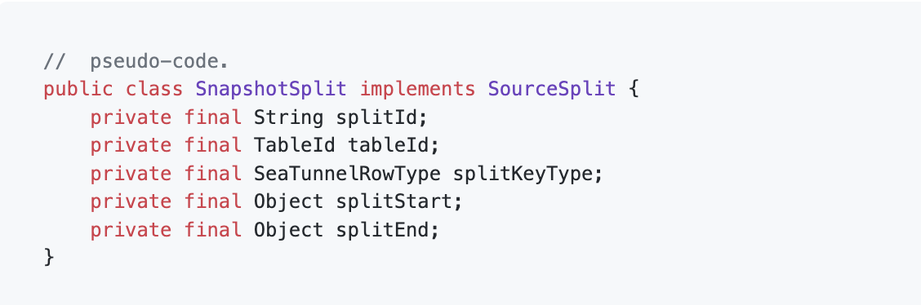
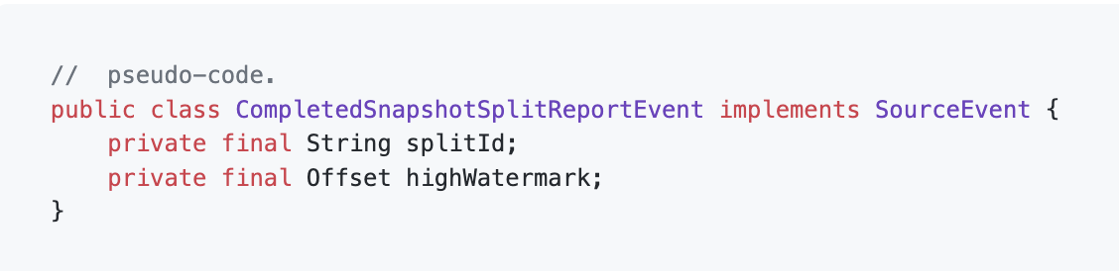
快照读阶段 - Split 事件处理
Split-ID：路由分发
Table-ID: 关联元信息
SplitKeyType: 分片键值<key:type>
Satrt、End： 分片读取起点、终点
HighWatermark：数据库变更的位置

Slide 25
增量读阶段 - 单线程流读取
全部 Split 读完后进入增量
生成一个 Split，且没有 End
单个 Split 分配给一个 Reader
一个 Reader 仅占用一个连接

Slide 26
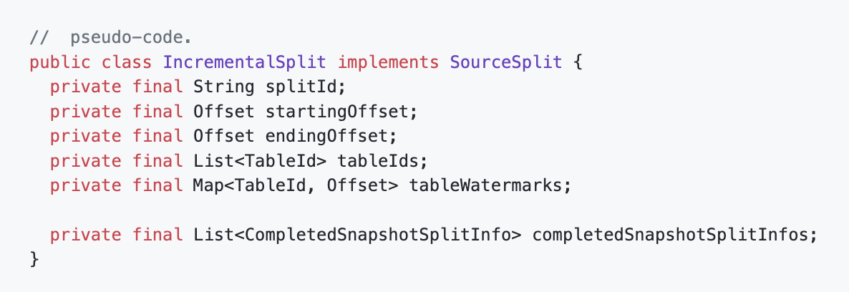
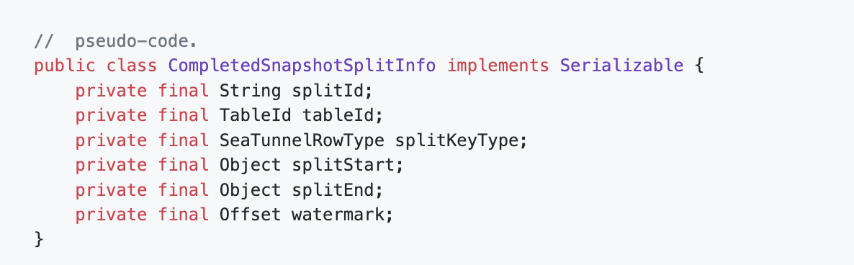
增量读阶段 - Split 事件
合成快照阶段所有 Splits、Tables
开始位置为 min(high-watermark)
CompletedSnapshotSplitInfo 包含快照读取的细节信息

Slide 27
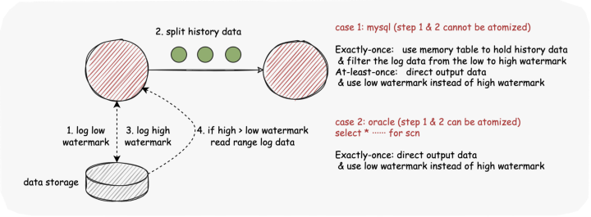
快照读阶段 - Exactly-Once（记录水位线）
1. 记录 low-watermark
2. 读取 Split{Start~End} 数据
3. 记录 high-watermark
4. 如果 high > low 则执行 Merge
5. 报告 high-watermark

Slide 28
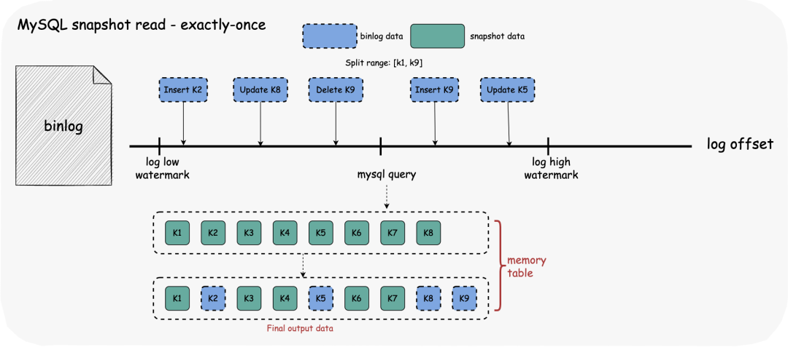
快照读阶段 - Exactly-Once（内存表合并）
1. 内存表缓存 Split 数据
2. 读取 high - low 之间的数据
3. 按顺序重放数据到内存表

Slide 29
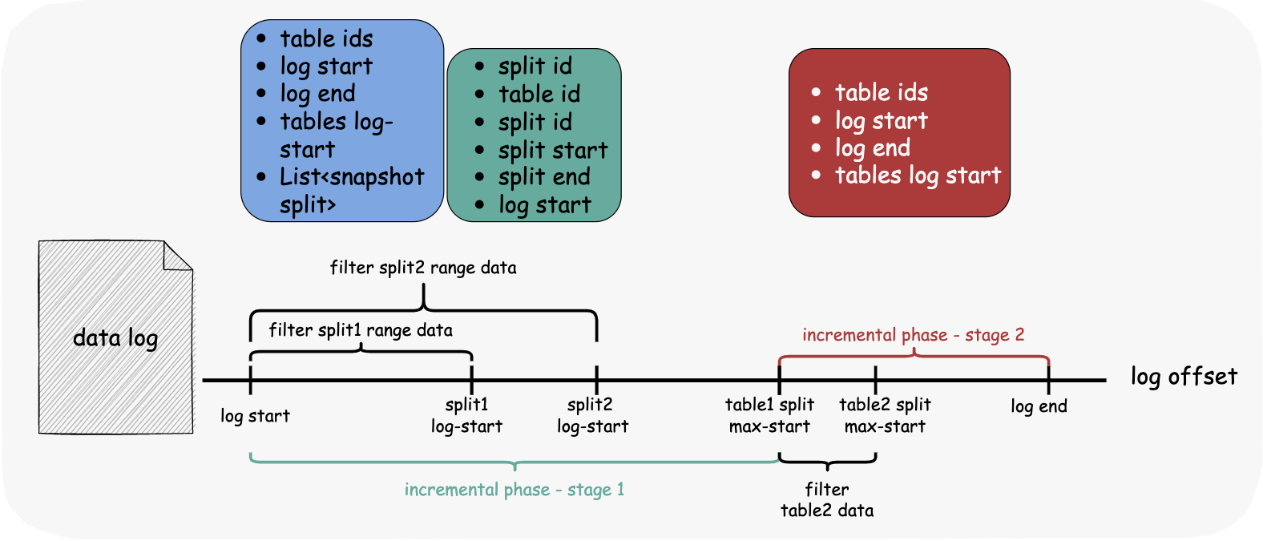
增量读阶段 - Exactly-Once
读取 min(high-watermark) ~ max(high-watermark) 区间
过滤 split start～end 区间内，offset > split(high-watermark) 的数据
直到 max(high-watermark) 后结束过滤

Slide 30
增量读阶段 - Exactly-Once（一阶段）
单个表内，过滤 split1 ～ split2 ～ split3 ～... 间隙的数据
直到读取单表最大的 max(split-high-watermark)

Slide 31
增量阶段 - Exactly-Once（一阶段）
多个表间，过滤 table1(last-split) ～ table2(first-split) ～... 间隙的数据
直到所有表 split 中最大的 max(split-high-watermark)

Slide 32
增量读阶段 - Exactly-Once（二阶段）
从 max(split-high-watermark) 后，进入完全增量阶段，不需要再做过滤

Slide 33
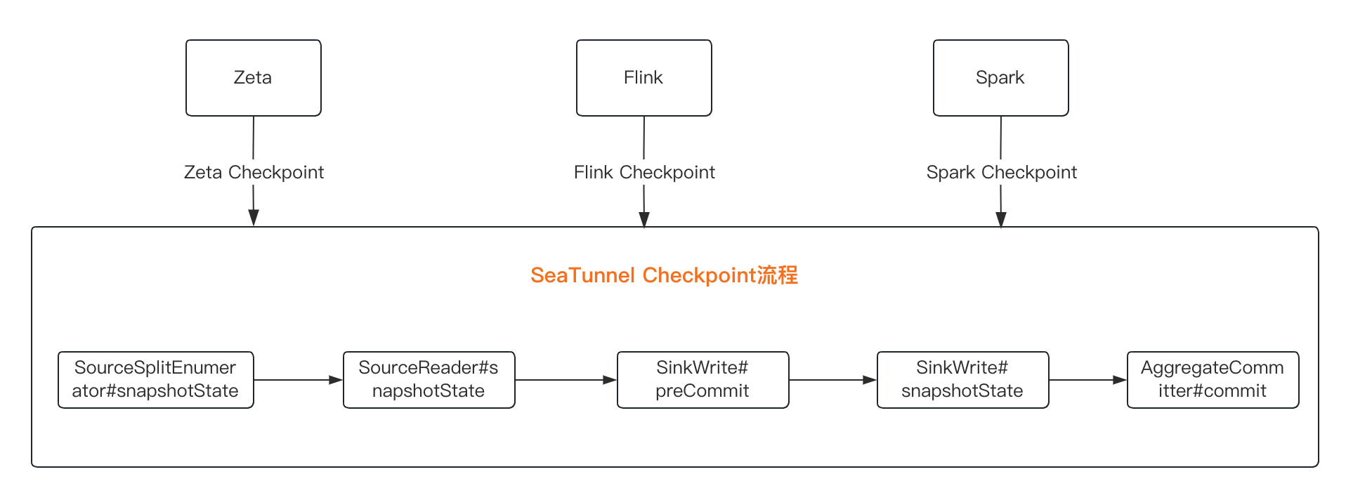
断点续传 - 分布式快照（Checkpoint）
每隔一段时间，管理器主动发起一轮检查点状态保存动作
所有运行中的组件都会收到通知，上传自己的状态（split），继续向后传递通知
执行引擎会收集所有组件到状态合并存储，按版本号递增：s1、s2、s3、s4...，任务可以暂停，恢复到指定版本

Slide 34
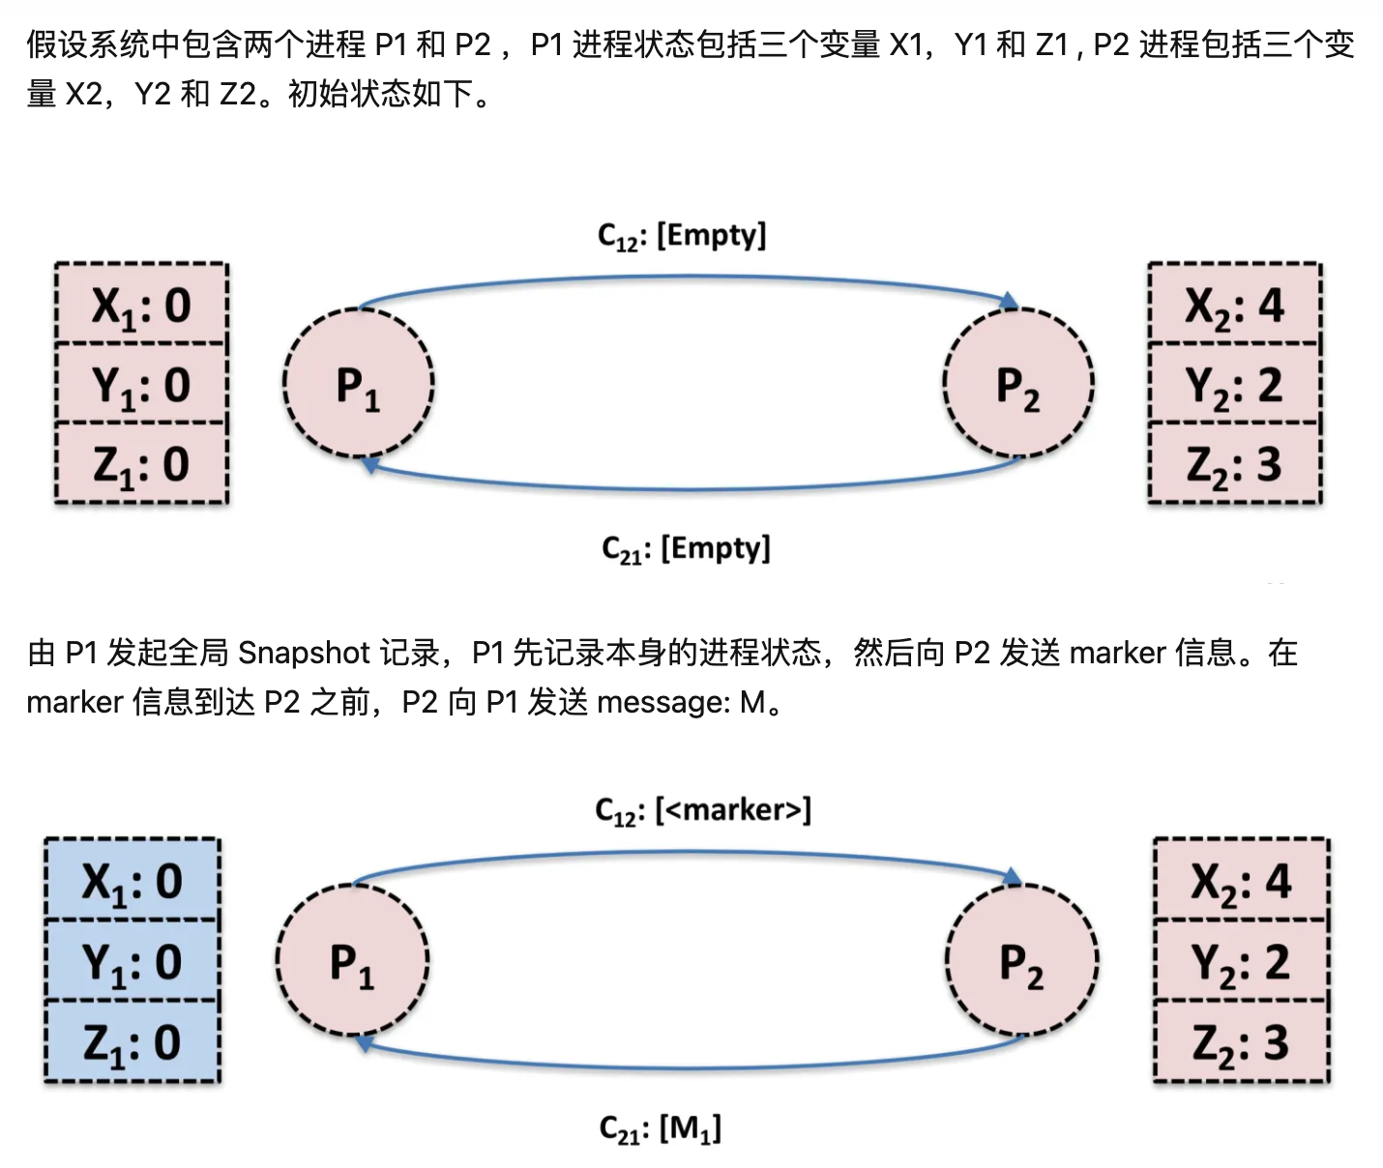
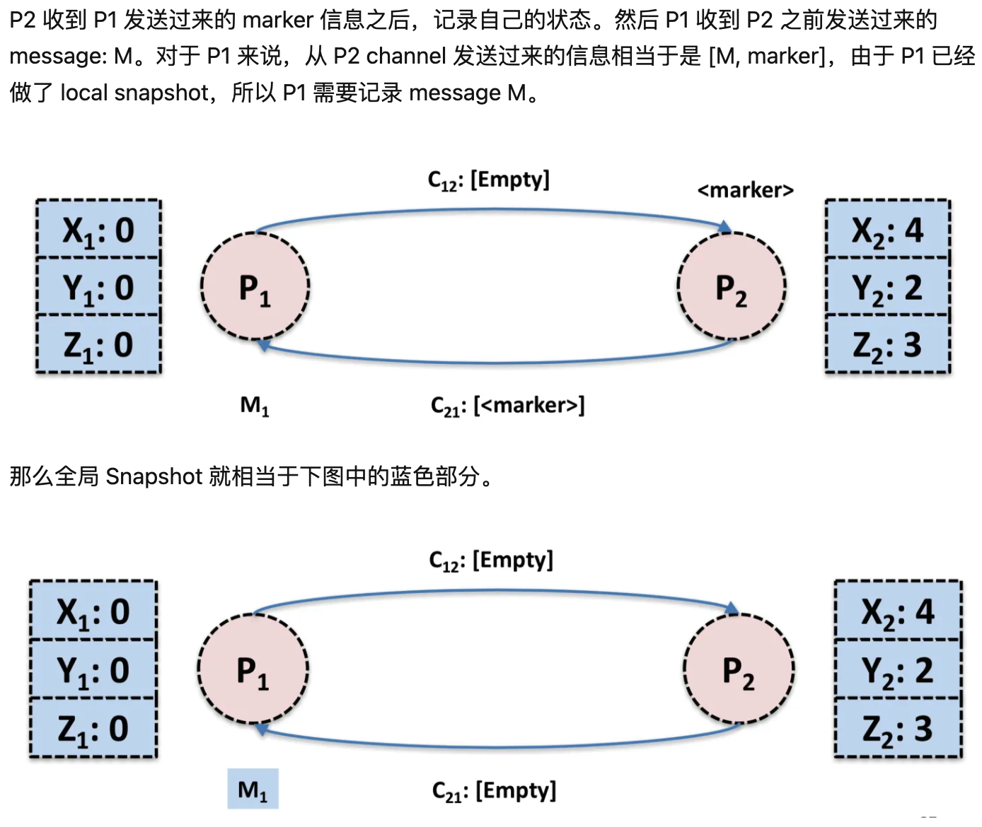
断点续传 - 分布式快照算法（Chandy-Lamport）

Slide 35
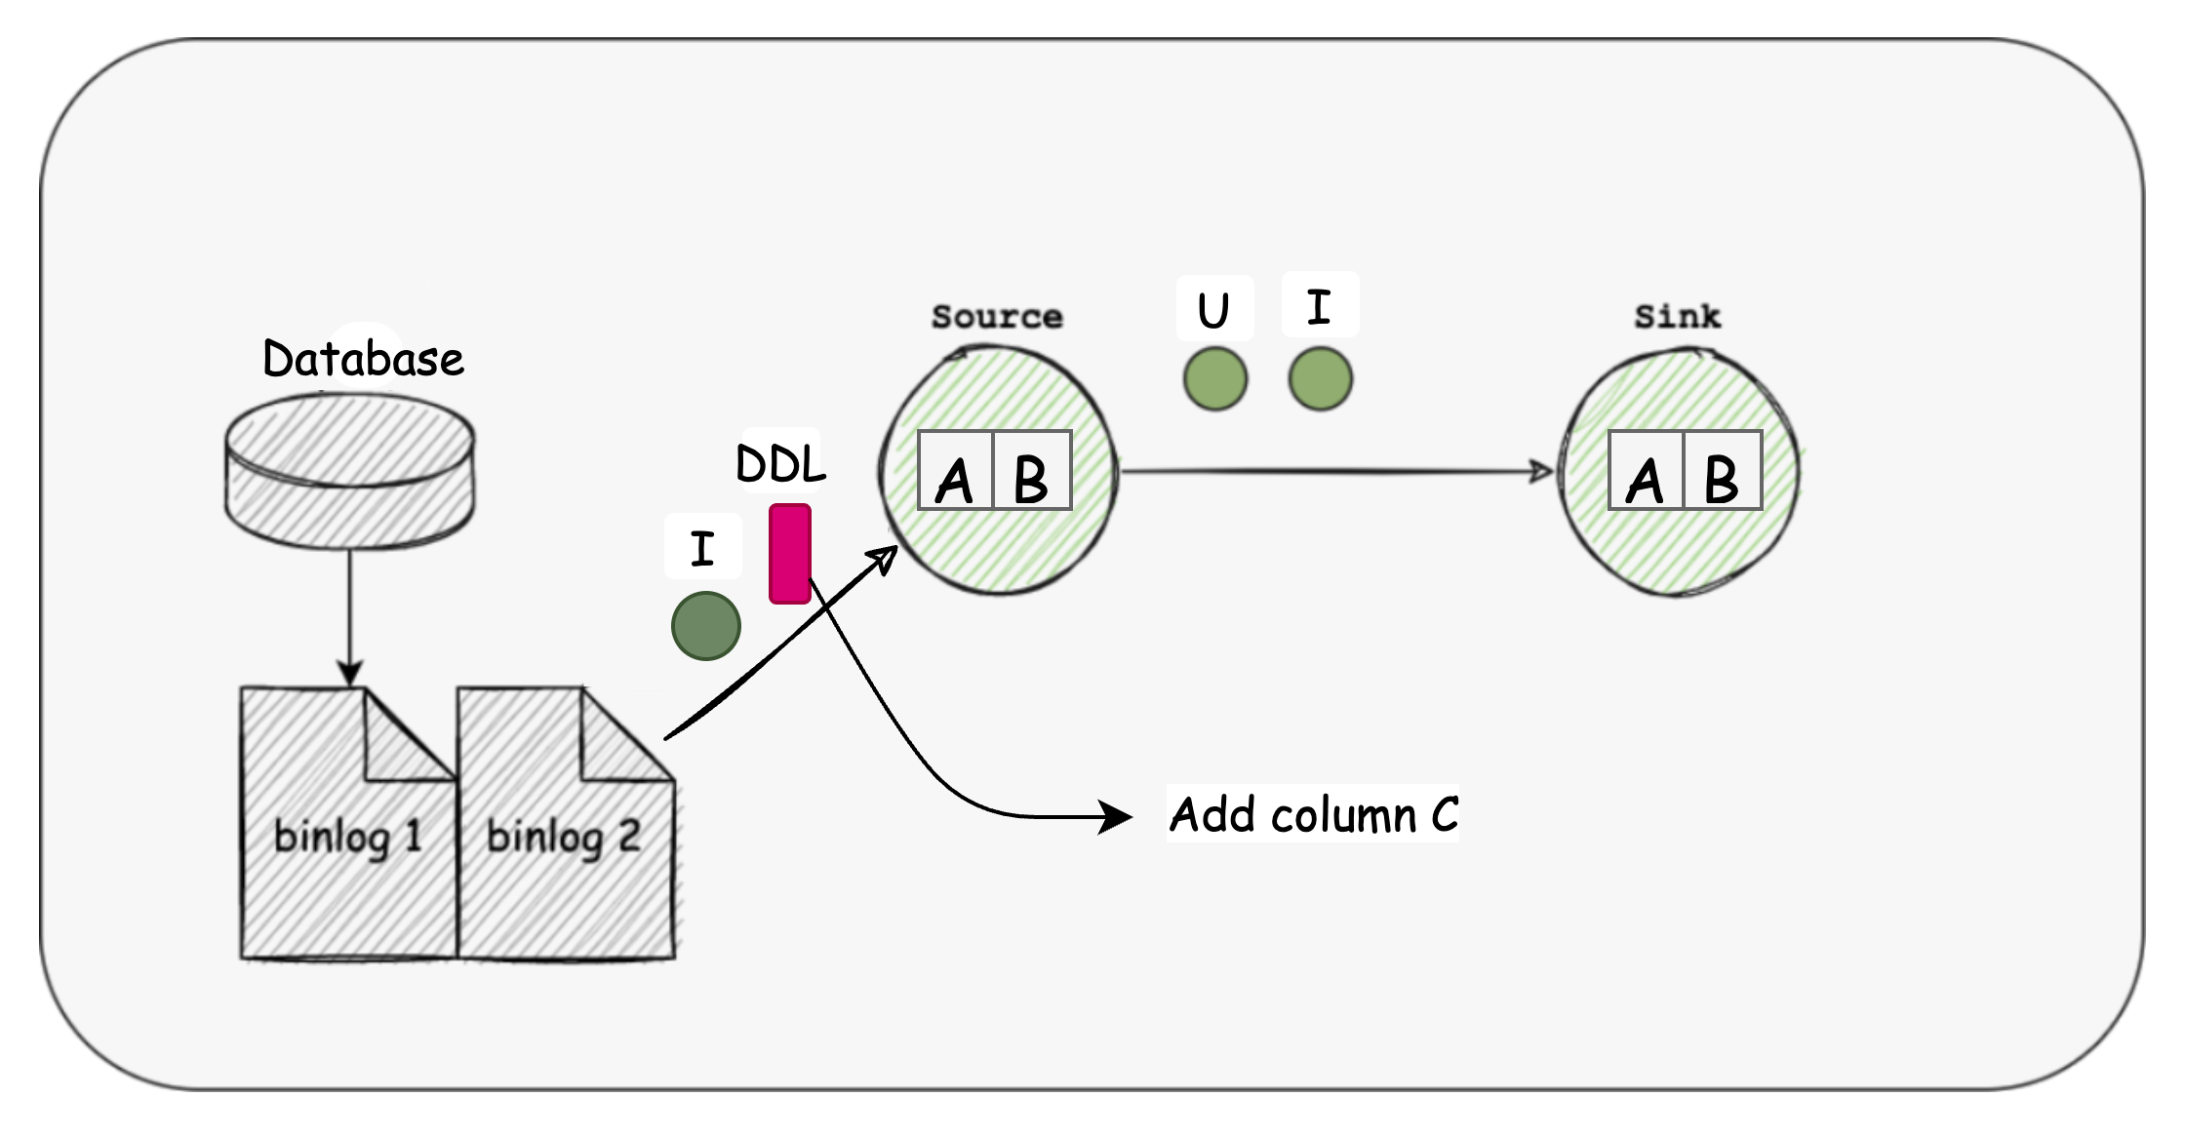
DDL 同步
数据流与结构流混合
DDL 语法与数据库绑定

Slide 36
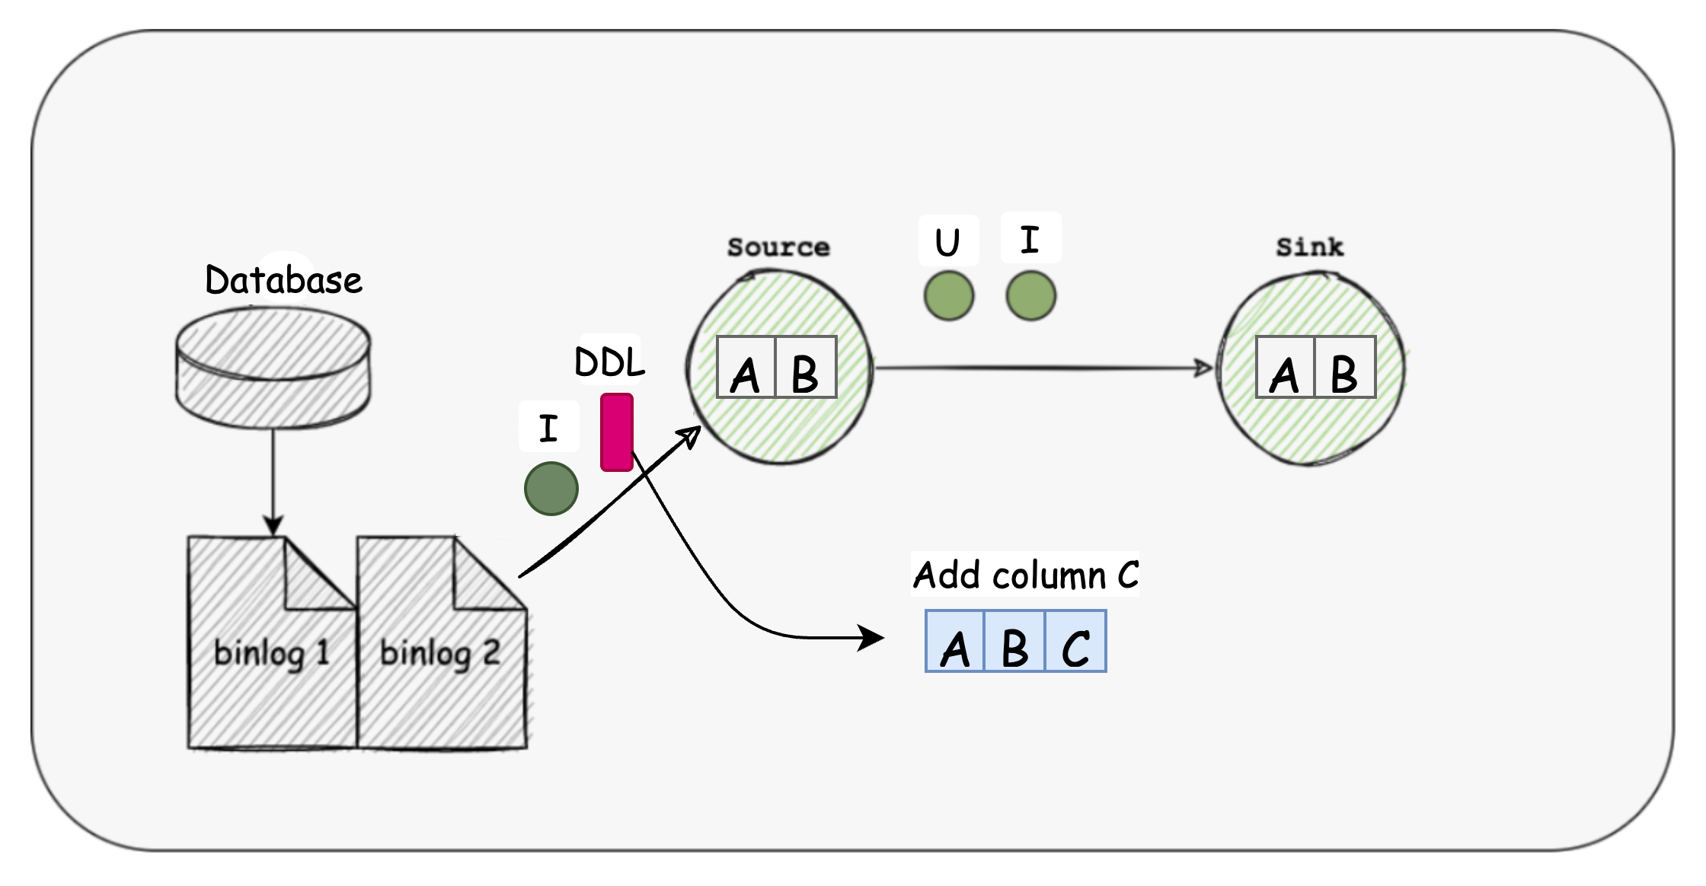
DDL 变更框架 - 解析 DDL
将 DDL 解析为通用事件
后续流程不接触 DDL，只处理通用事件

Slide 37
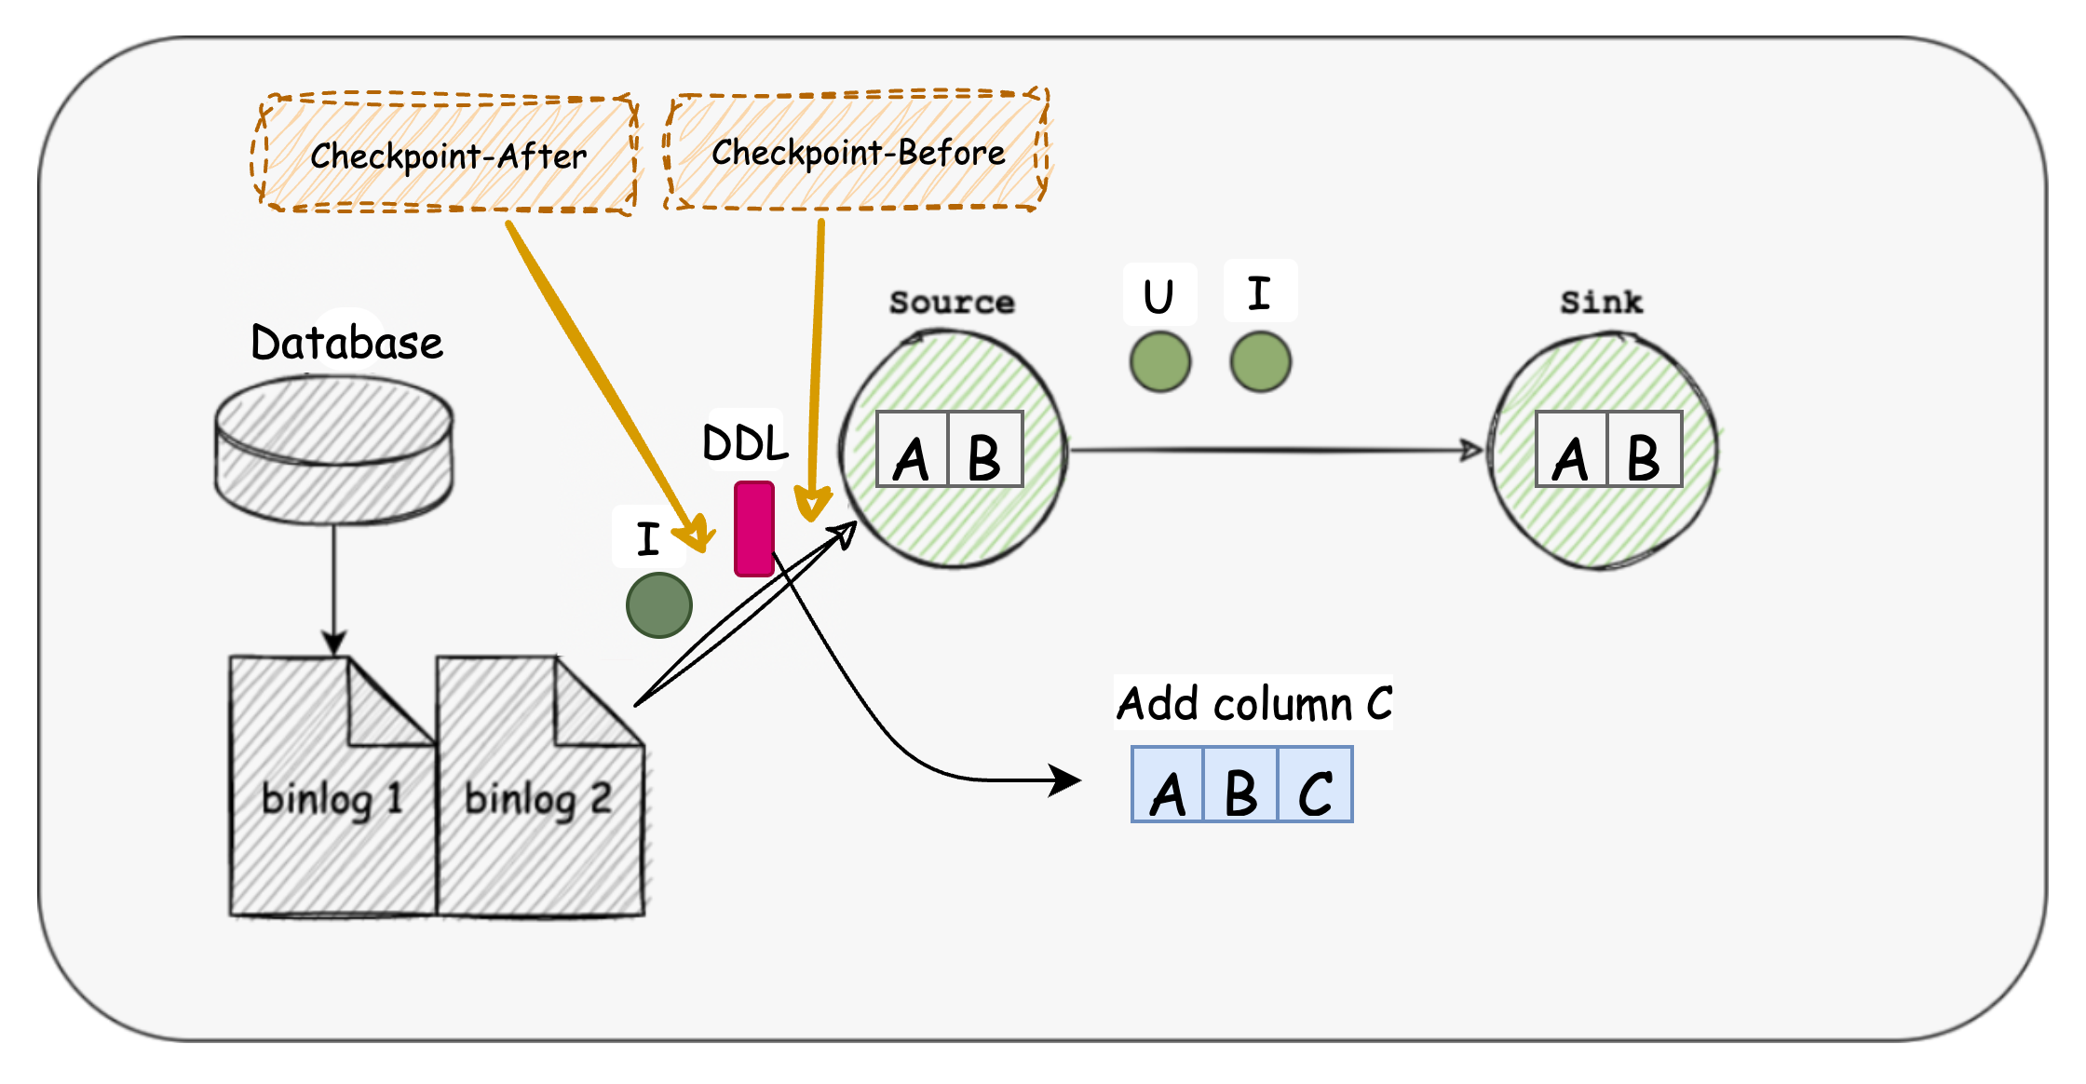
DDL 变更框架 - 拆流
分割结构流与数据流
插入 Checkpoint 信号

Slide 38
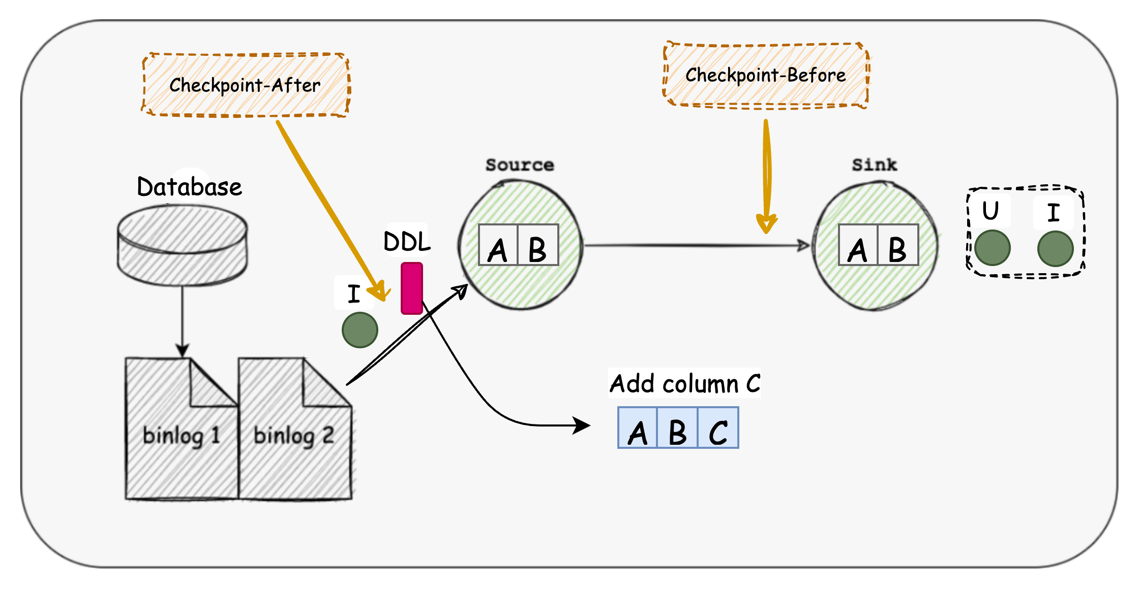
DDL 变更框架 - 前置信号处理
停止继续读数，空转 + sleep
Checkpoint 刷出所有老数据 Source -> Sink
暂停 Checkpoint 超时监控，Sink 库变更 DDL 可能需要很长时间

Slide 39
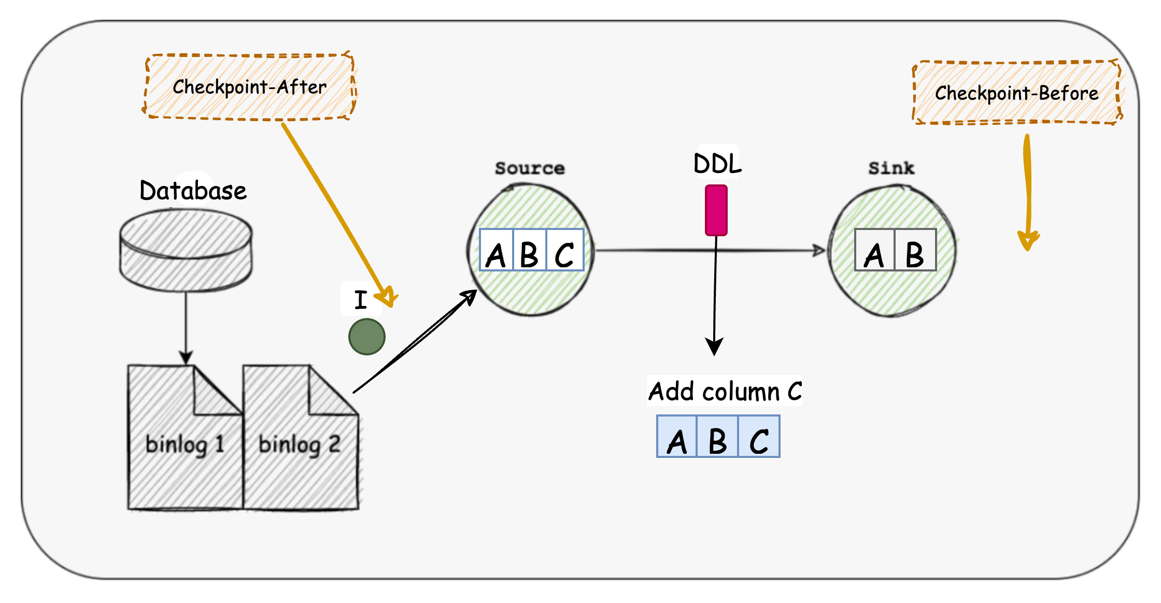
DDL 变更框架 - 变更中
更改内存结构

Slide 40
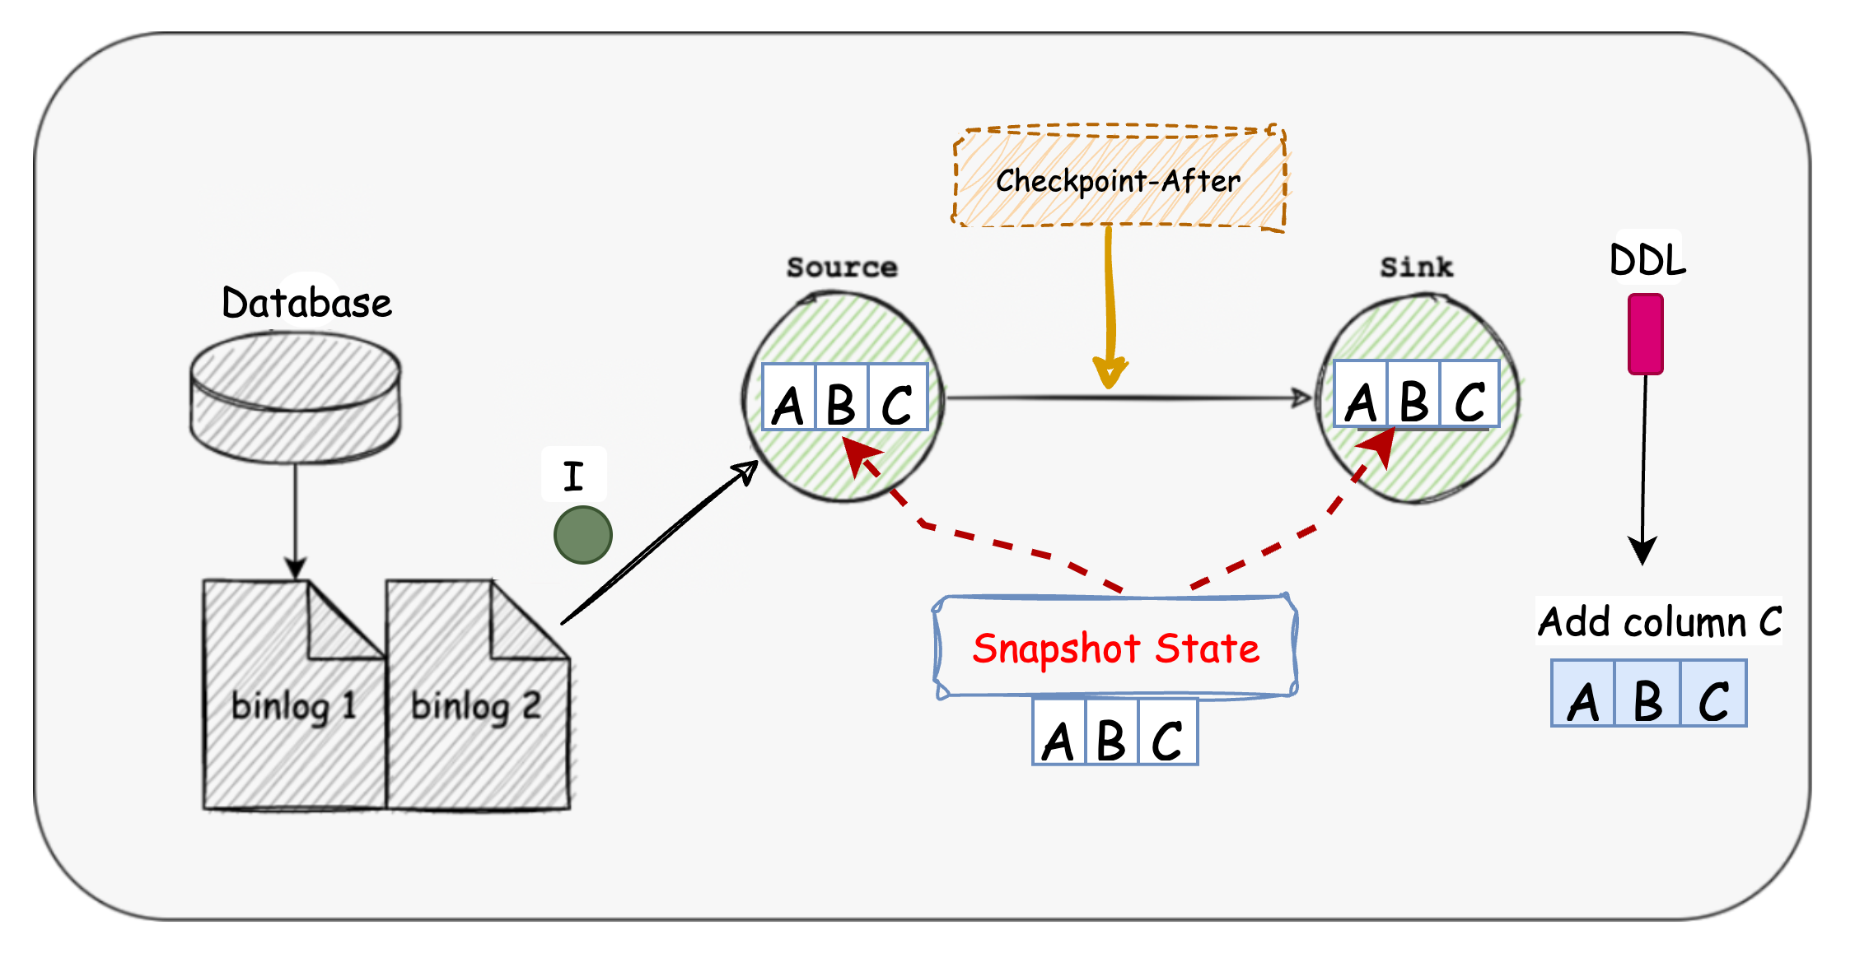
DDL 变更框架 - 后置信号处理
变更目标库结构
快照存储内存状态，用于状态恢复

Slide 41
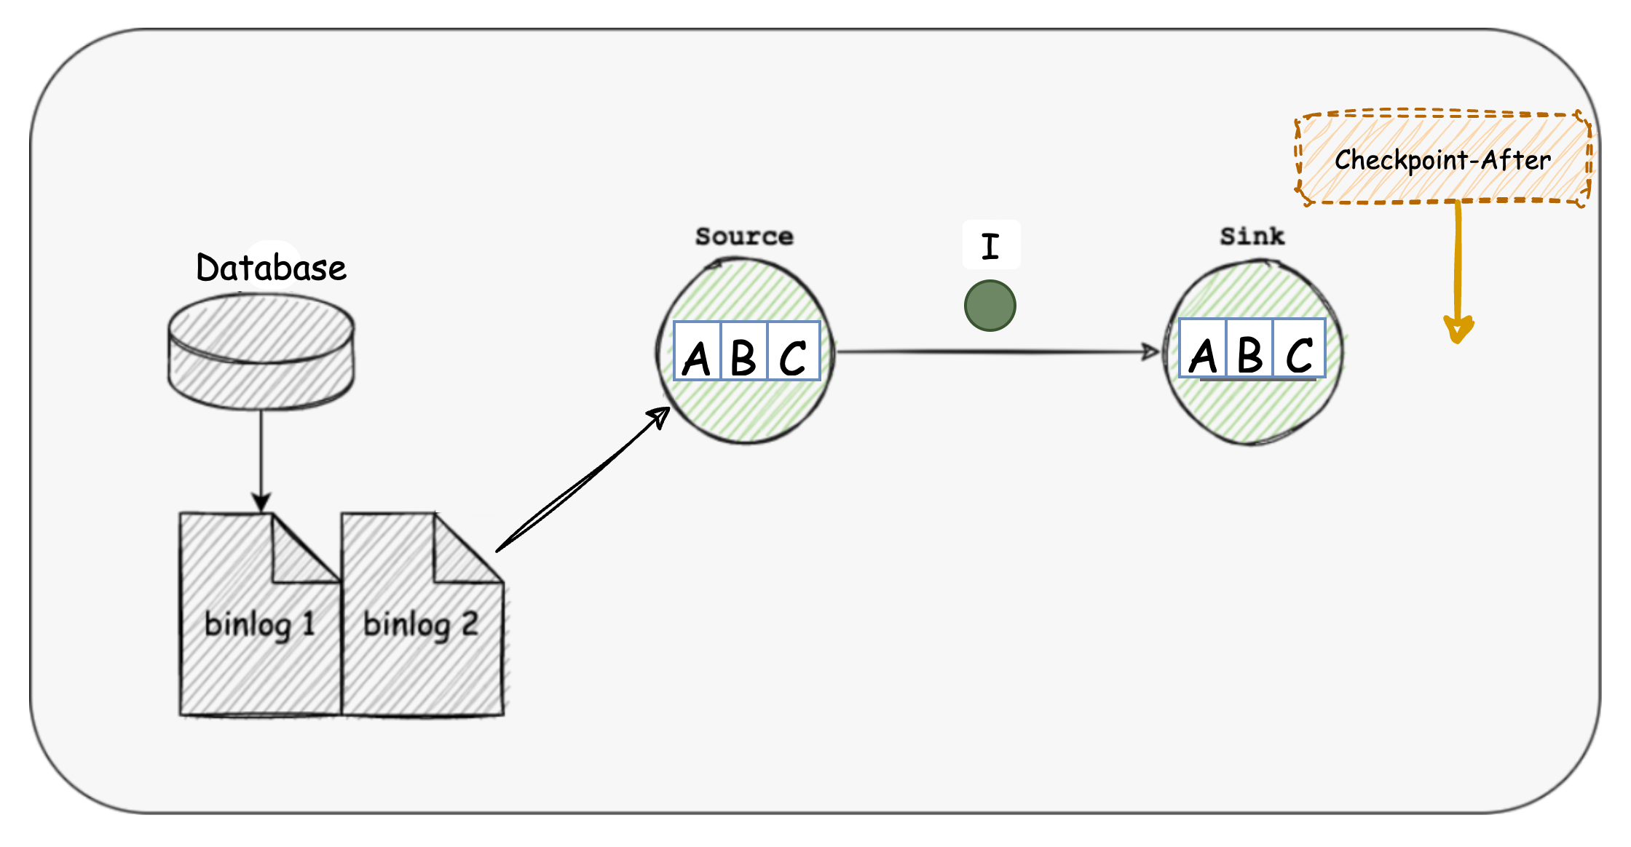

DDL 变更框架 - 变更完成
退出空转，开是处理新数据
恢复 Checkpoint 超时监控

Slide 42



生态兼容
原生兼容，基于 Debezium 开发
从 Kafka 读取 Debezium 格式数据
写出 Debezium 格式数据到 Kafka
原生兼容，复用多引擎
复用各种 Sink 插件写出数据
复用各种通用功能：限速、自动建表、Web 等等
从 Kafka 读取 Canal 格式数据

Slide 43
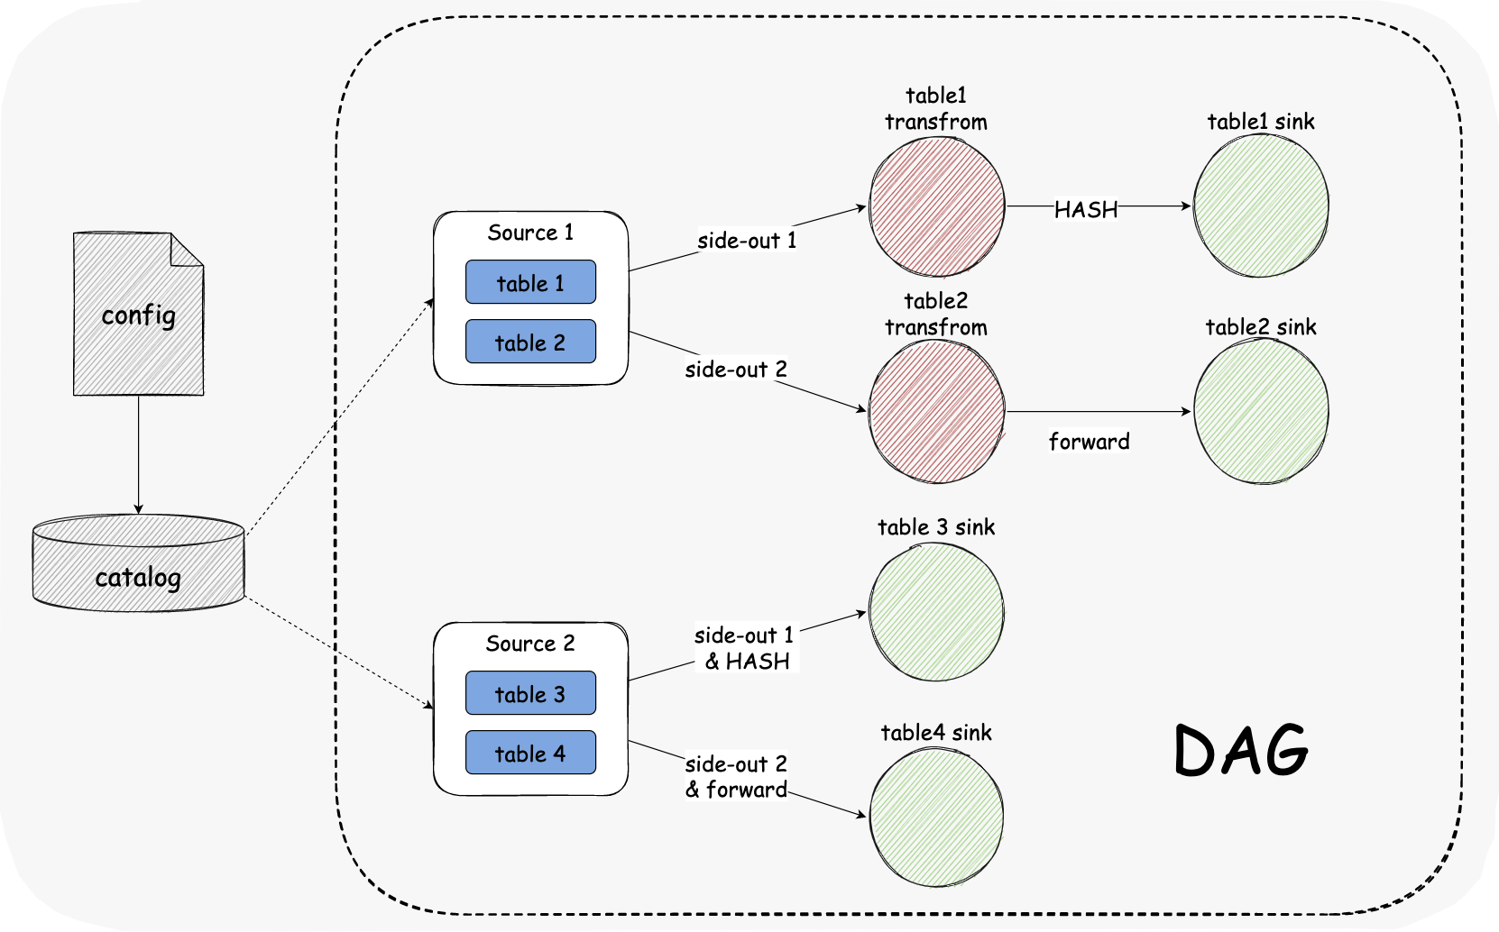
单任务多表同步
读取时多表数据混合在一个管道中流动
自动迭代生成 sub sink

Slide 44
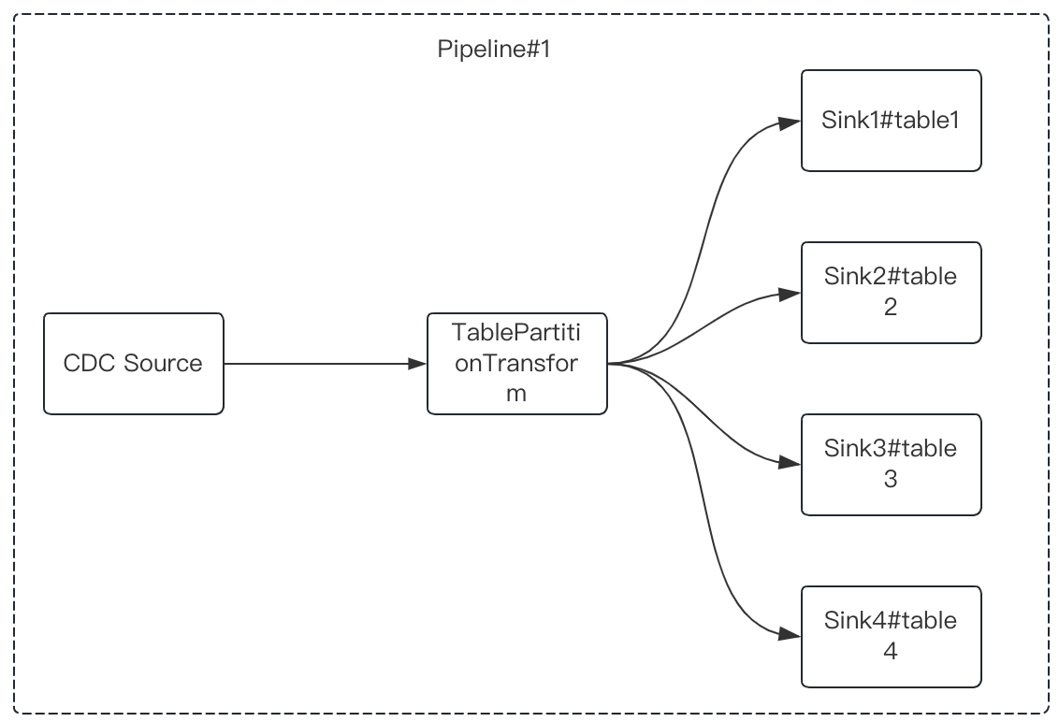
单任务多表同步
写入阶段自动分离表数据投递
资源复用，管理简单

Slide 45
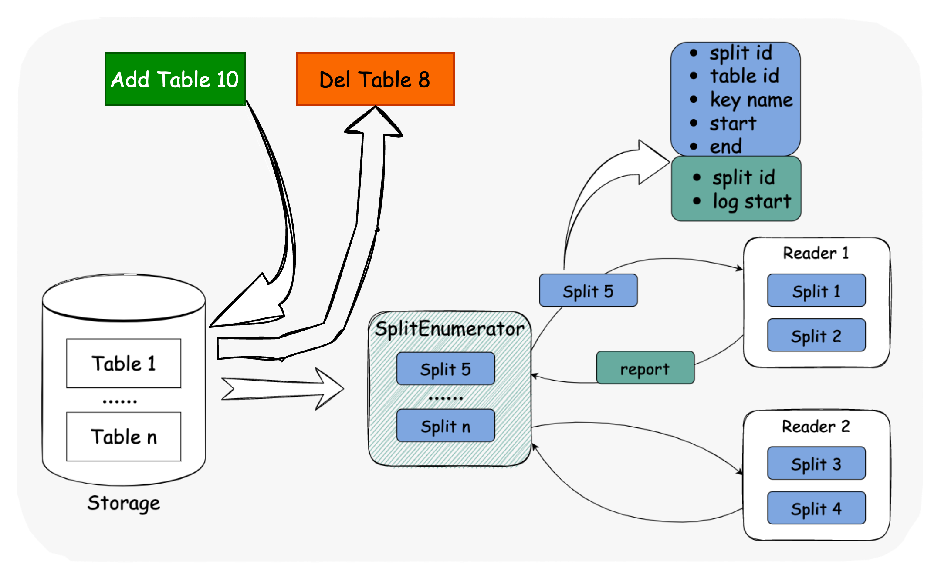
动态加减表
先 Savepoint 停止此任务
改配置：加减表
再恢复此任务，同时 Sink 端也识别此更改增减资源

Slide 46
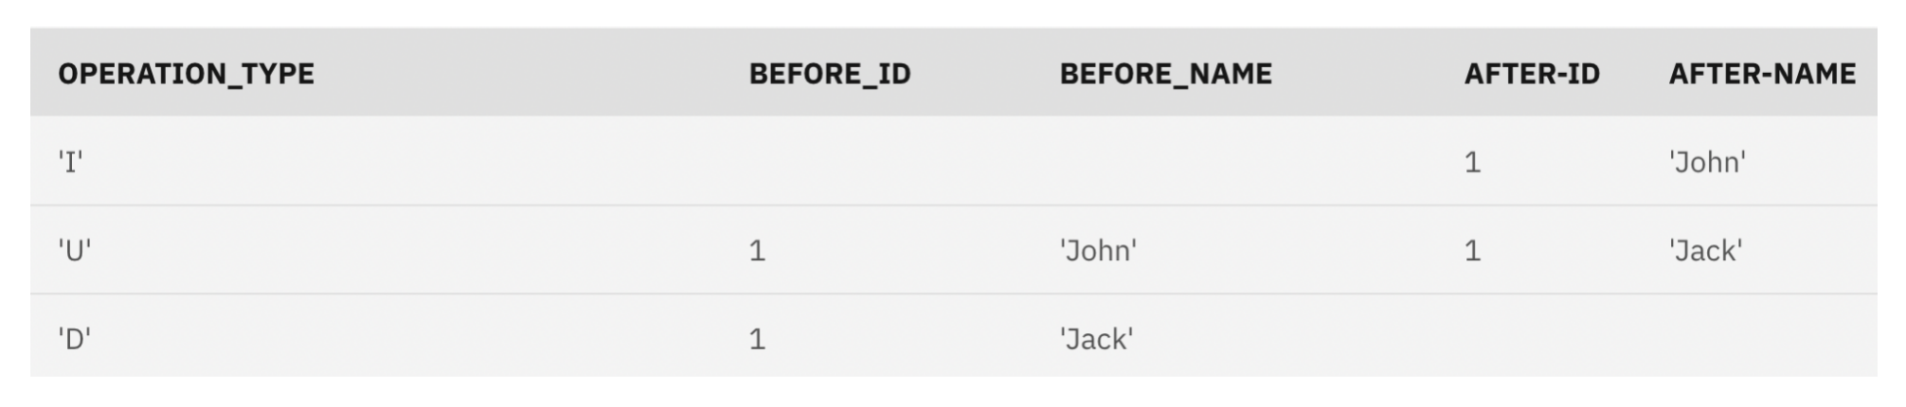
CDC 数据传输抽象
数据分类： I：INSERT、U：UPDATE、D：DELETE
数据版本：BEFORE：修改前、AFTER：修改后
UPDATE 拆分为两条数据：UPDATE_BEFORE、UPDATE_AFTER

Slide 47
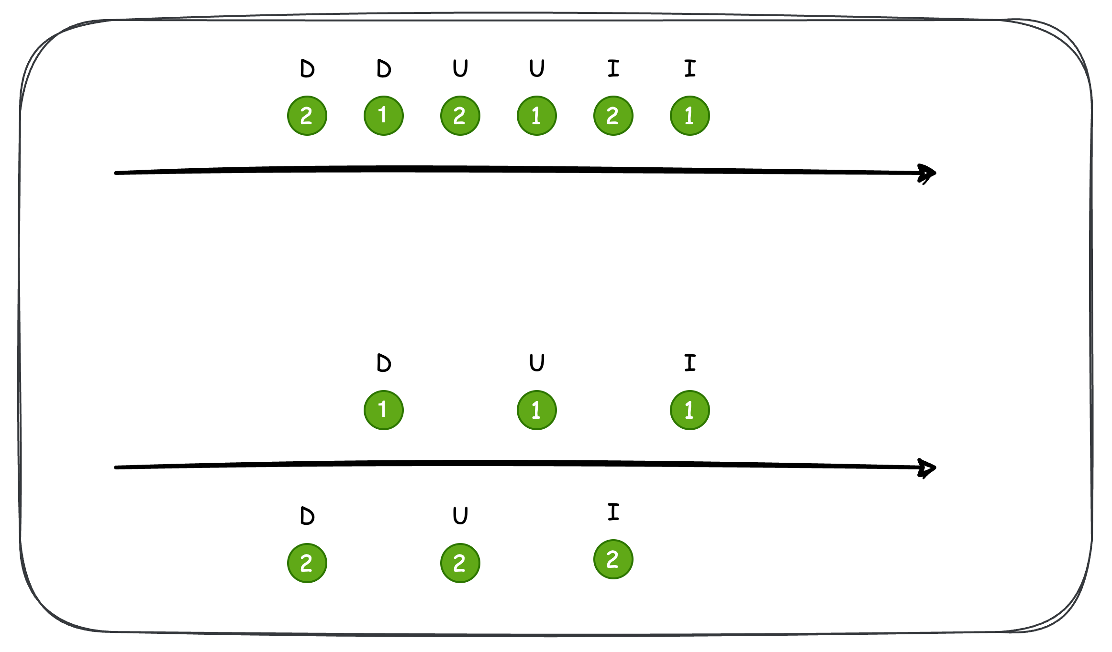
CDC 写入 - 保序
按 key 收集
保持事件顺序
可并行写入

Slide 48
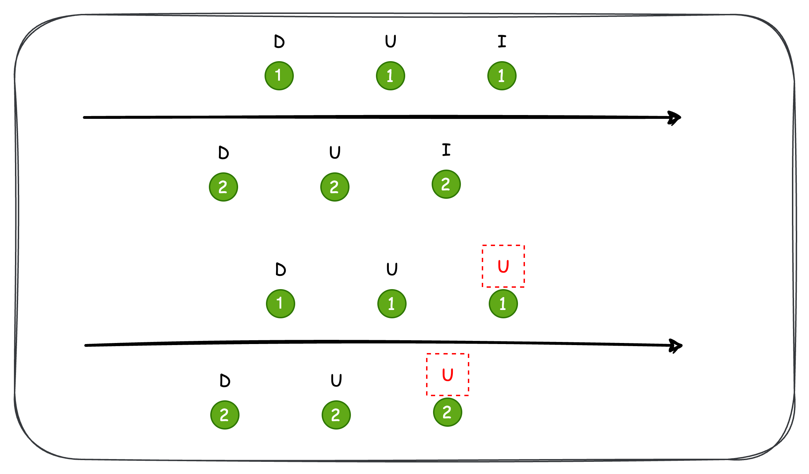
CDC 写入 - Exactly-Once
开启数据库的 Upsert
I、U 变更为 Upsert 写入
失败/暂停恢复数据不重复

Slide 49
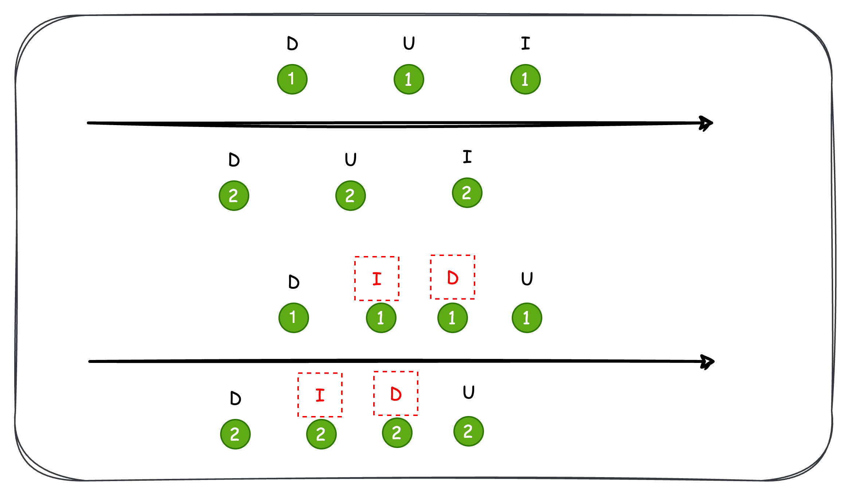
CDC 写入 - 更新优化
如果数据库不支持 Update
U 则变更为先删(D)后插(I)
例如 Clickhouse

Slide 50
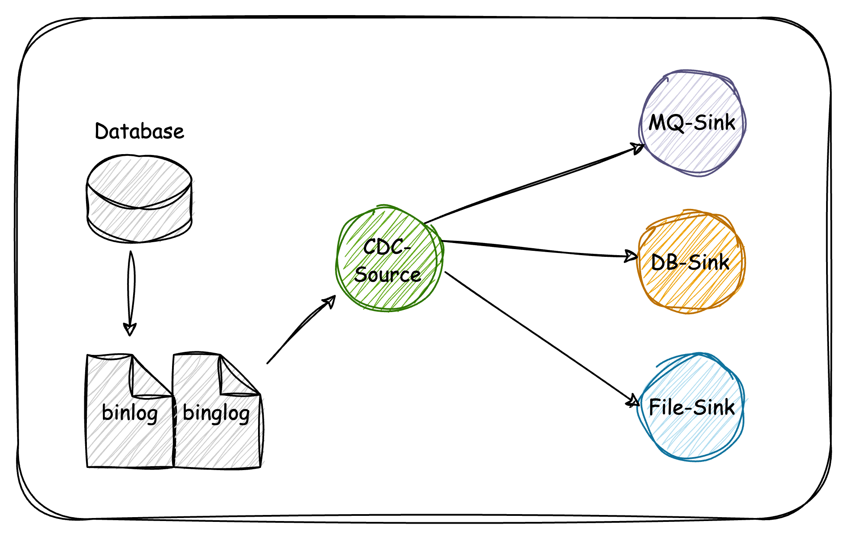
CDC 写入 - 共享挖掘
一次写入多种目标
仅读取一次
通过共享缓存实现

Slide 51
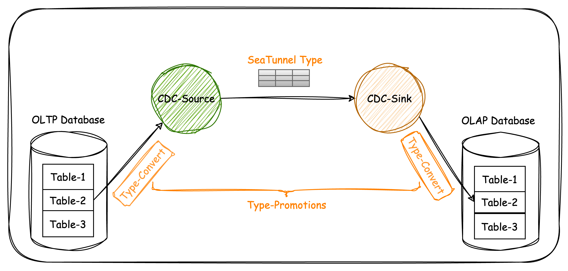
CDC 写入 - 自动建表
Source 推送表结构
Sink 写出表结构
中间层为 SeaTunnel 类型、涉及到类型提升

Slide 52
社区 Roadmap
2023 第八届中国开源年会
开源：川流不息、山海相映

Slide 53
社区 Roadmap
引擎
连接器
Web
Sink 多表写入 API
Sink 自动建表 API 升级
Source 多表多引擎支持
CatalogTable 多引擎支持
逐个实现 Sink 多表写入
逐个实现 Source 多表读取
Sink 自动建表 API 升级
CDC 连接器解析 ddl
支持常用的数据源可视化配置

Slide 54
如何参与社区
2023 第八届中国开源年会
开源：川流不息、山海相映

Slide 55
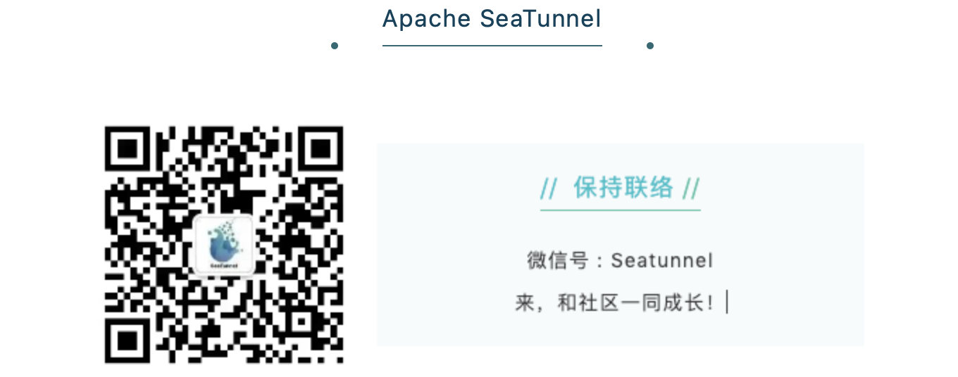
如何参与社区
项目官网：https://seatunnel.apache.org
代码仓库：https://github.com/apache/seatunnel

Slide 56
如何参与社区
使用、报告 BUG
  https://seatunnel.apache.org/download
  https://github.com/apache/seatunnel/issues
参与贡献
  https://github.com/apache/seatunnel/issues?q=is:open+is:issue+label:"help+wanted"
参与讨论 & 寻求帮助
  在邮件列表、Slack 中讨论
  通过微信群沟通（如果没有加入请关注 SeaTunnel 公众号入群）
  参与 issue 讨论

Slide 57

THANK YOU
欢迎各位关注开源社区相关信息
扫码添加讲师联系方式
2023 第八届中国开源年会
开源：川流不息、山海相映

